Slide 1
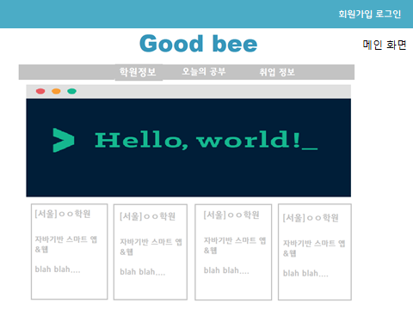
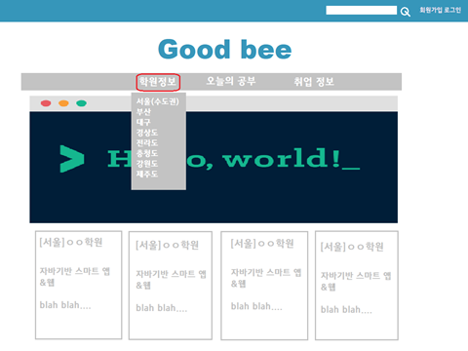
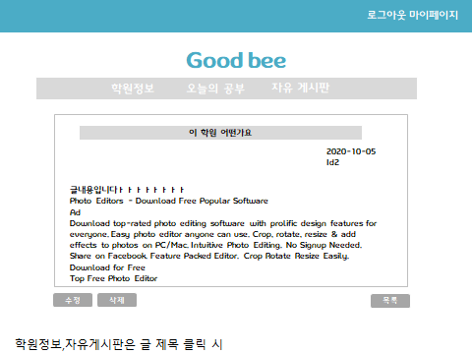
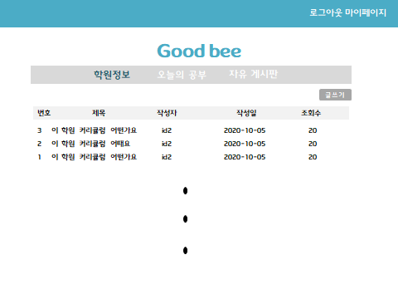
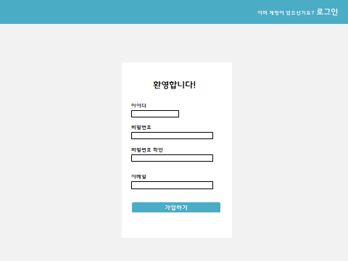
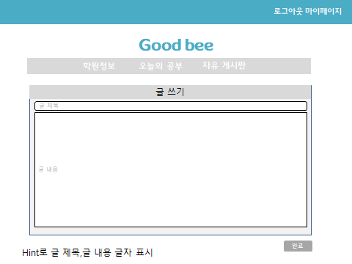
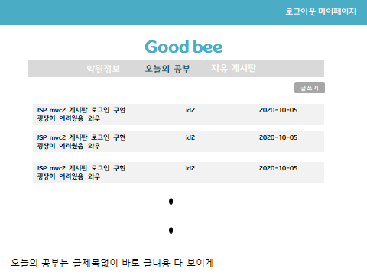
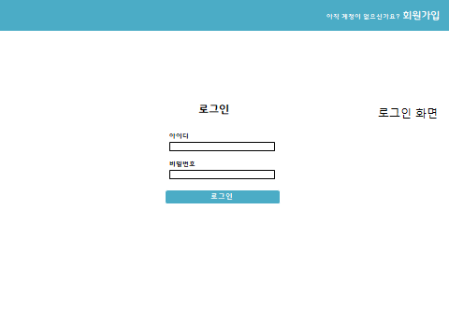
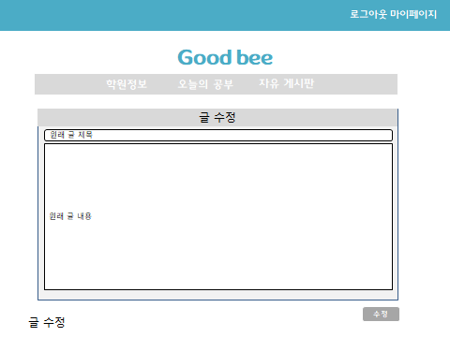
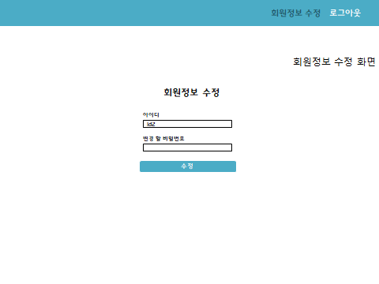
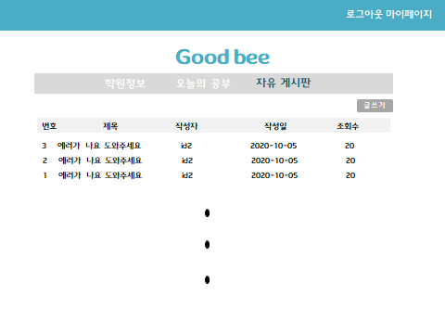
학원 정보 hover
메인
글 디테일 화면
학원 정보 게시판
회원가입
글 작성 화면
로그인
오늘의 정보 화면
회원정보 수정
자유게시판 화면
글 수정 화면

Slide 2
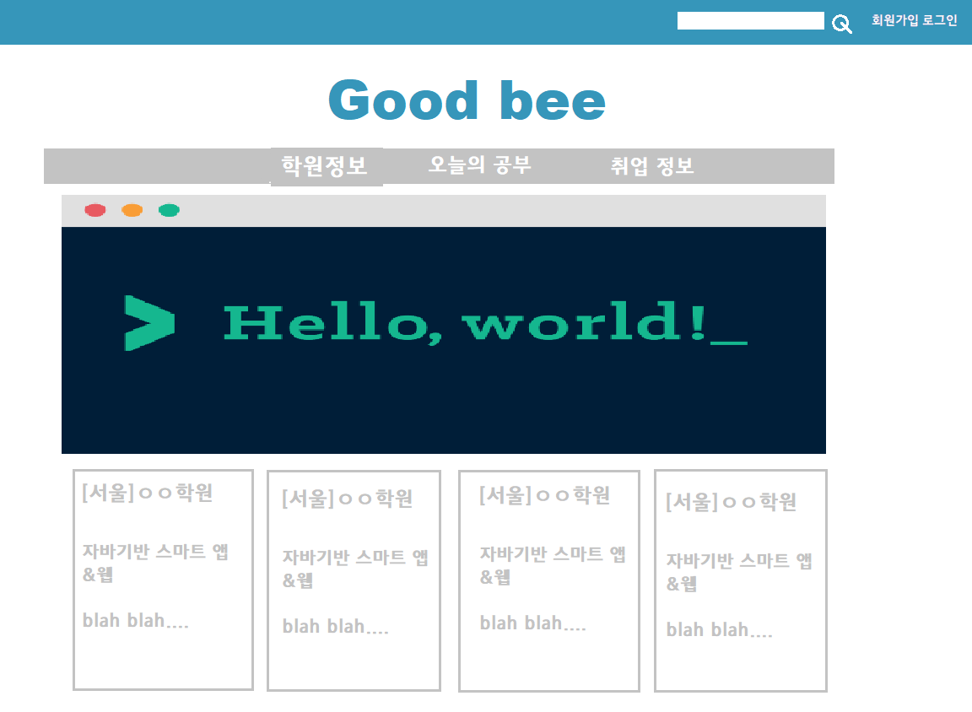
회원가입 로그인
메인 화면

Slide 3


Slide 4
이미 계정이 있으신가요? 로그인
환영합니다!
환영합니다!
아이디
비밀번호
비밀번호 확인
이메일
가입하기

Slide 5
아직 계정이 없으신가요? 회원가입
로그인
로그인 화면
아이디
비밀번호
로그인

Slide 6
회원정보 수정 로그아웃
회원정보 수정 화면
회원정보 수정
아이디
id2
변경 할 비밀번호
수정

Slide 7
로그아웃 마이페이지
Good bee
학원정보
오늘의 공부
자유 게시판
글쓰기
번호 제목 작성자 작성일 조회수
3 이 학원 커리큘럼 어떤가요 id2 2020-10-05 20
2 이 학원 커리큘럼 어때요 id2 2020-10-05 20
1 이 학원 커리큘럼 어떤가요 id2 2020-10-05 20

Slide 8
로그아웃 마이페이지
Good bee
학원정보
오늘의 공부
자유 게시판
글쓰기
JSP mvc2 게시판 로그인 구현 id2 2020-10-05
굉장히 어려웠음 와우
JSP mvc2 게시판 로그인 구현 id2 2020-10-05
굉장히 어려웠음 와우
JSP mvc2 게시판 로그인 구현 id2 2020-10-05
굉장히 어려웠음 와우
오늘의 공부는 글제목없이 바로 글내용 다 보이게

Slide 9
로그아웃 마이페이지
Good bee
학원정보
오늘의 공부
자유 게시판
글쓰기
번호 제목 작성자 작성일 조회수
에러가 납니다. id2 2020-10-05
3 에러가 나요 도와주세요 id2 2020-10-05 20
2 에러가 나요 도와주세요 id2 2020-10-05 20
1 에러가 나요 도와주세요 id2 2020-10-05 20

Slide 10
로그아웃 마이페이지
Good bee
학원정보
오늘의 공부
자유 게시판
글 쓰기
글 제목
글 내용
완료
Hint로 글 제목,글 내용 글자 표시

Slide 11
로그아웃 마이페이지
Good bee
학원정보
오늘의 공부
자유 게시판
글 수정
원래 글 제목
원래 글 내용
수정
글 수정

Slide 12
로그아웃 마이페이지
Good bee
학원정보
오늘의 공부
자유 게시판
이 학원 어떤가요
2020-10-05
Id2
글내용입니다ㅏㅏㅏㅏㅏㅏㅏㅏ
Photo Editors - Download Free Popular Software
Ad
Download top-rated photo editing software with prolific design features for everyone. Easy photo editor anyone can use. Crop, rotate, resize & add effects to photos on PC/Mac. Intuitive Photo Editing. No Signup Needed. Share on Facebook. Feature Packed Editor. Crop Rotate Resize Easily.
Download for Free
Top Free Photo Editor
수정
삭제
목록
학원정보,자유게시판은 글 제목 클릭 시

